Slide 1
Damn
Vulnerable
Web App
Conocer y explotar vulnerabilidades web.

Slide 2
¿Qué es la DVWA? ¿Para qué sirve?
Aplicación web vulnerable programada en PHP/MYSQL.
Programación vulnerable para realizar pruebas de seguridad en un entorno legal.
Entorno de entrenamiento en explotación de seguridad web.
Distintos niveles de seguridad.

Slide 3
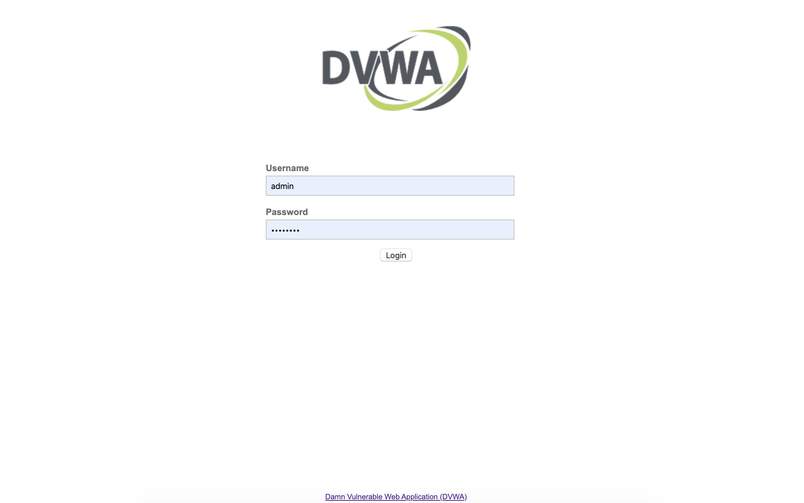
Log in

Slide 4
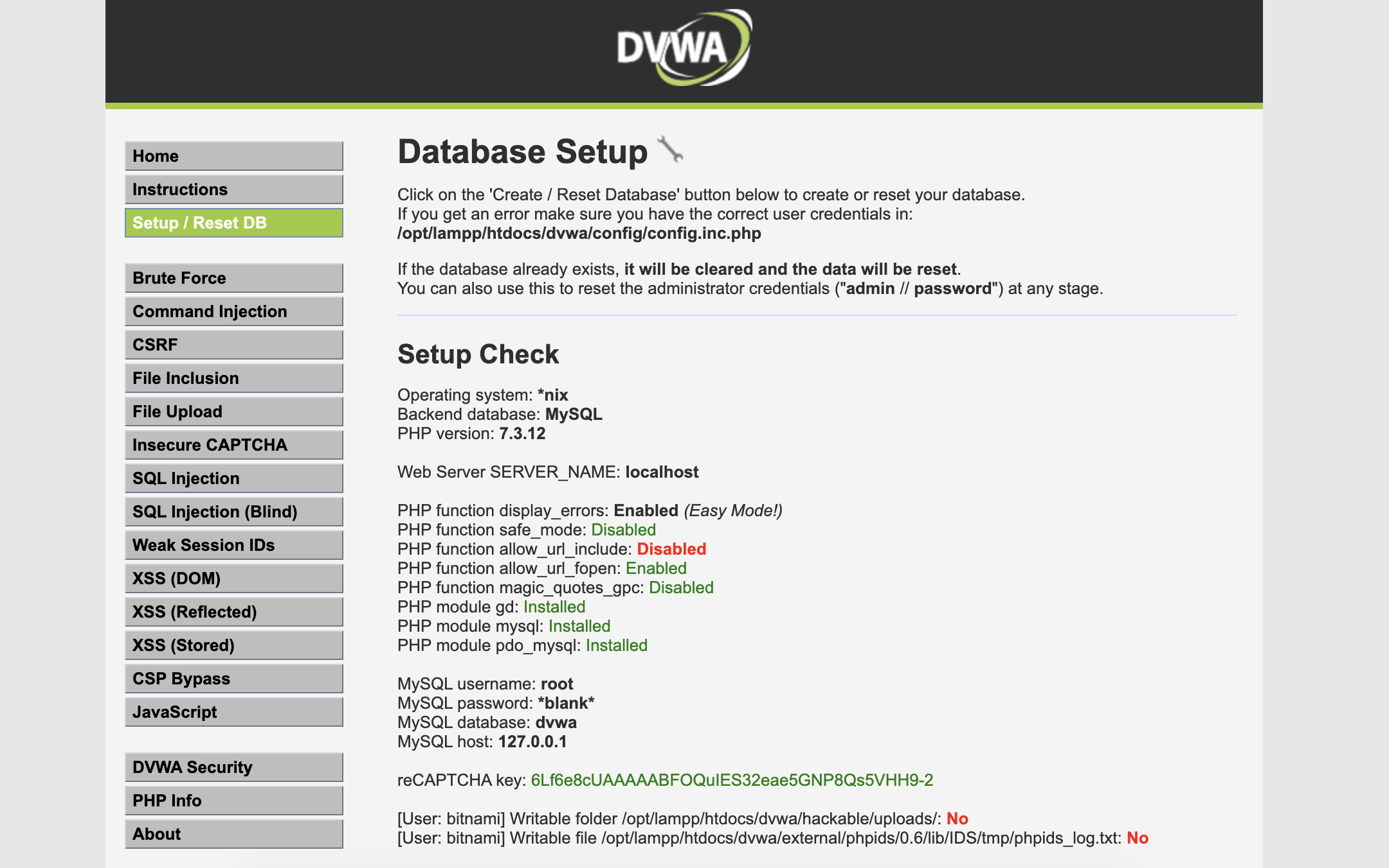
Set Up

Slide 5
Niveles de seguridad
Cada vulnerabilidad tiene cuatro niveles de seguridad diferentes, bajo, medio, alto e imposible. Los niveles de seguridad suponen un desafío para el “atacante” y también muestra cómo cada vulnerabilidad puede medirse mediante una programación segura.
Bajo: este nivel de seguridad está destinado a simular un sitio web sin ningún tipo de seguridad implementada en su programación.
Medio: el propósito de este nivel de seguridad es dar al ‘atacante’ un desafío en la explotación y también servir como un ejemplo de malas prácticas de programación/seguridad.
Alto: Este nivel de vulnerabilidad brinda al usuario un ejemplo de cómo proteger la vulnerabilidad a través de métodos de programación seguros. Permite al usuario comprender cómo se puede medir la vulnerabilidad.
Imposible: Este nivel da dificultades que enfrentamos en el mundo real.

Slide 6
Vulnerabilidades
Fuerza bruta.
Inyección de comando.
CSRF.
Carga de archivos.
Captcha inseguro.
Inyección SQL / Blind.
ID de sesión débil.
XSS (DOM/Reflected/Stored).

Slide 7
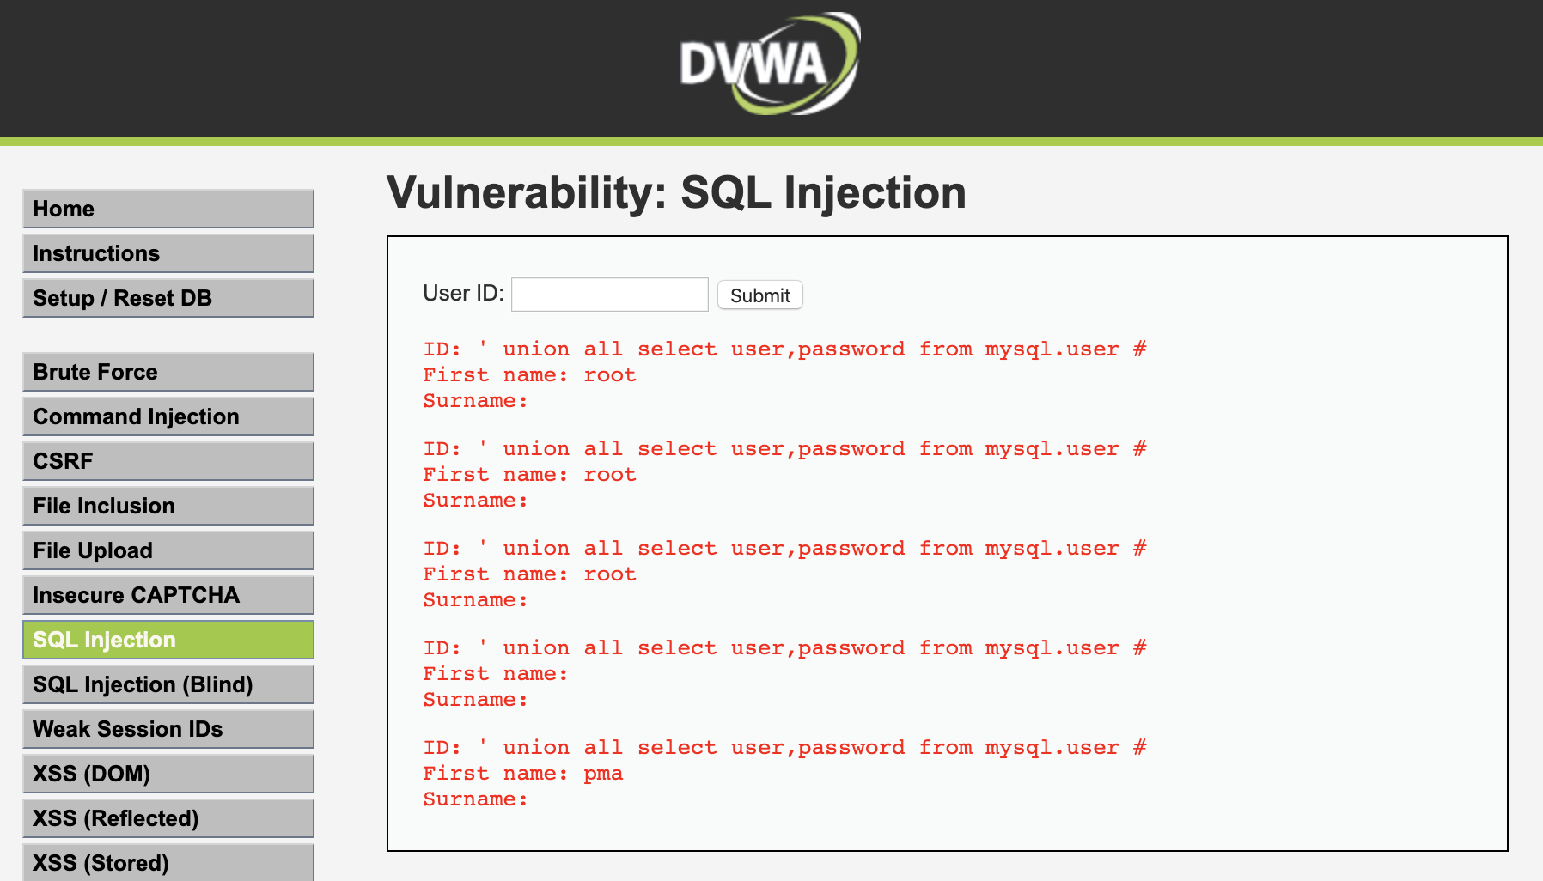
Inyección SQL
Usuarios del servicio:
>> ' union all select user,password from mysql.user #

Slide 8
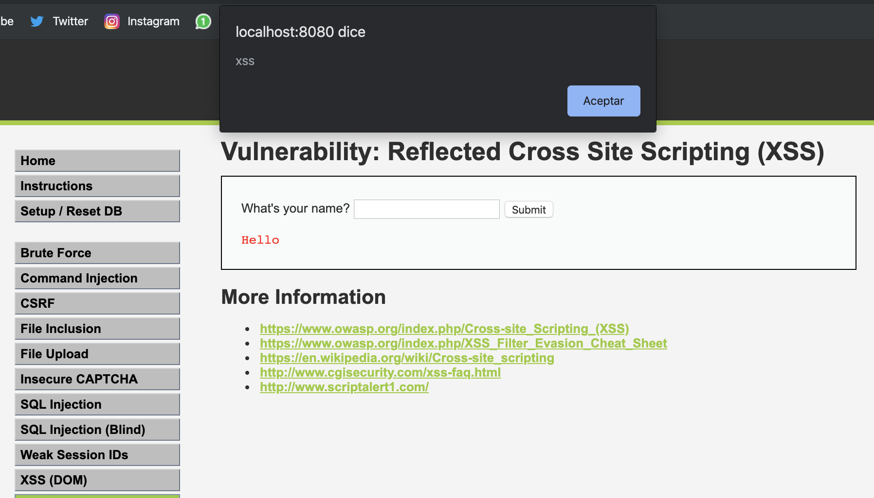
XSS Reflected
>> <script>alert("xss")</script>

Slide 9
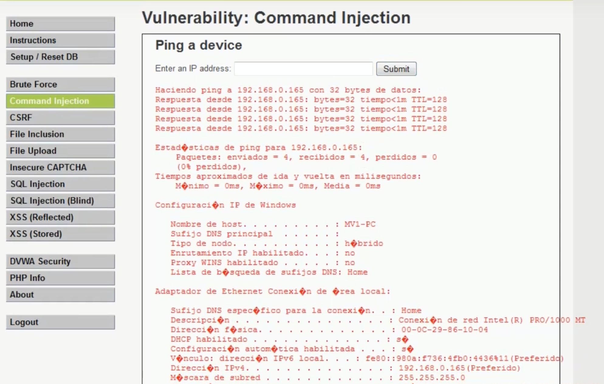
Inyección de comando
Obtener la configuración de la red:
>> Número de IP && ipconfig /all

Slide 10
¿Cuáles son los beneficios de usar DVWA?
Ayuda a comprender mejor los procesos de seguridad en el desarrollo de aplicaciones web.
Sencillo de instalar.
Entorno legal.
Permite determinar su dificultad y así mejorar habilidades.
Apps similares: bWAPP, Mutillidae, Metasploitable.

